Slide 1

Dělení disku

Slide 2
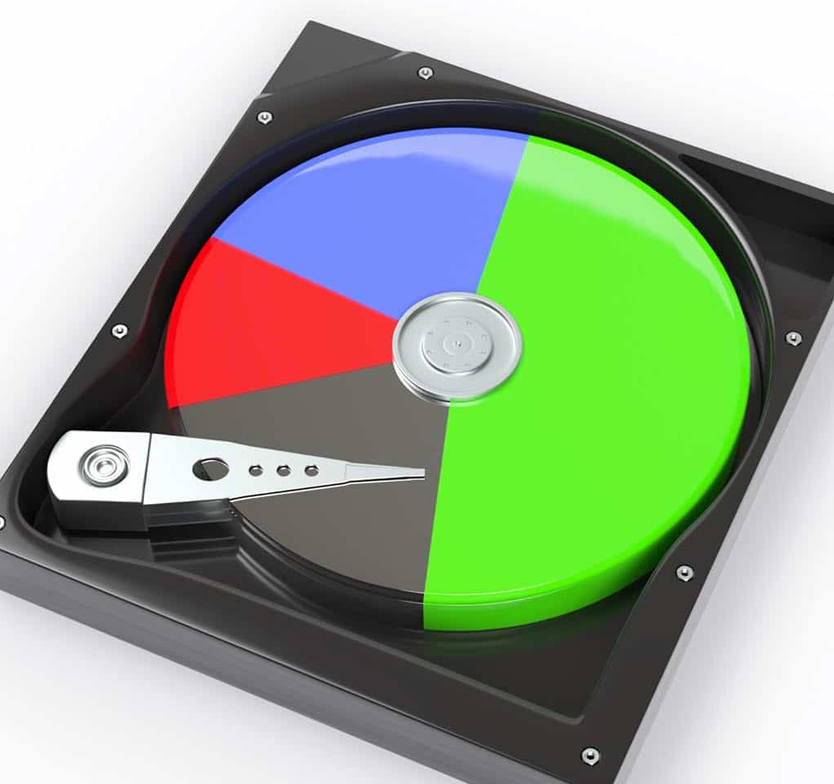
Diskové oddíly
Fyzický disk → rozdělí na jednotlivé logické oddíly
Uživatel vidí několik disků (fyzicky je jeden)
Mohou být různě naformátované
Mít jiné OS
Toto logické rozdělení se nachází na partition table (MBR)
Pouze 4 oddíly primární
V rozšířeních může být několik

Slide 3
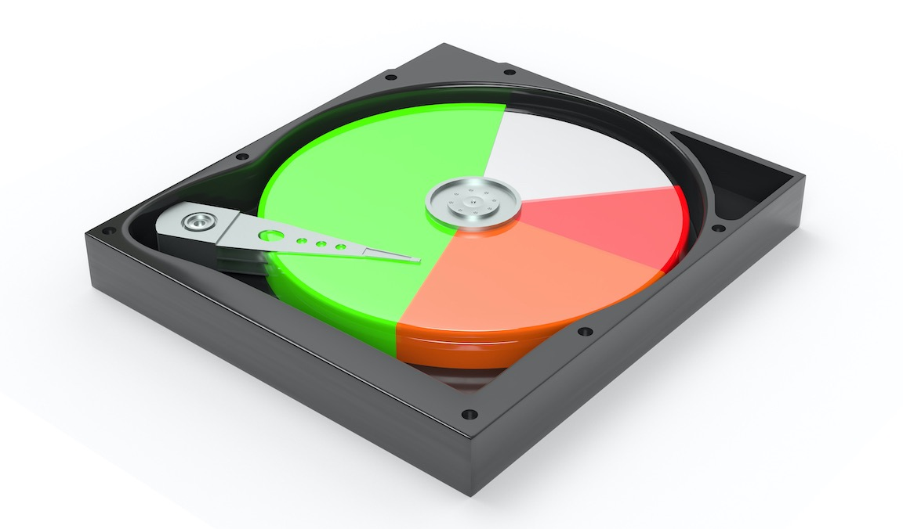
Proč disk dělit?
Šetření místa (využití různých souborových systémů)
Lepší administrace a údržba
Koexistence více OS
A proč ne?
Zpomalení přesunu dat
Využití kapacity disku

Slide 4
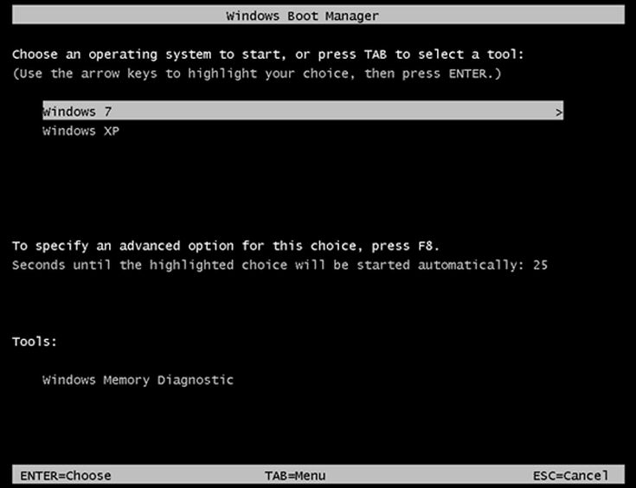
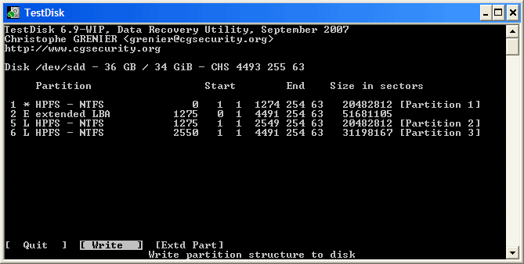
Partition table
Nachází se na úplném začátku disku v takzvaném MBR (prvních 512 bajtů na disku). + Systém se dočte odkud má načíst OS

Slide 5
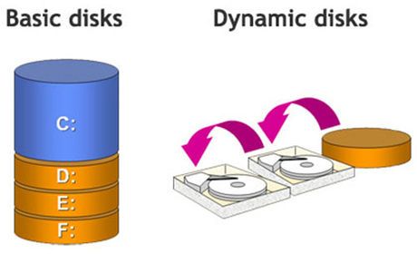
Dynamické disky
Dynamický svazek → úložný prostor na více fyzických discích
Rozložené svazky (různé disky) → až 32 disků

Slide 6
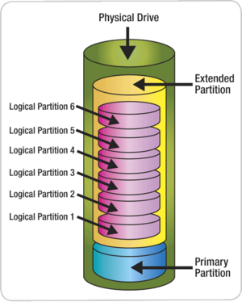
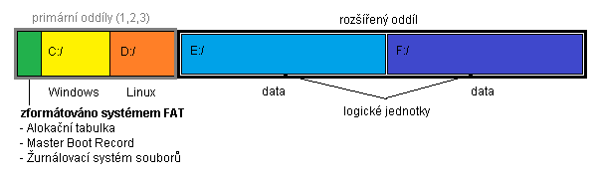
Druhy diskových oddílů
Primární a rozšířené oddíly
Primární (max. 4) → 1 bootovací
Rozšířený – logické jednotky
Windows – 1 oddíl (C:)
Doporučují se dva (OS a soubory)

Slide 7
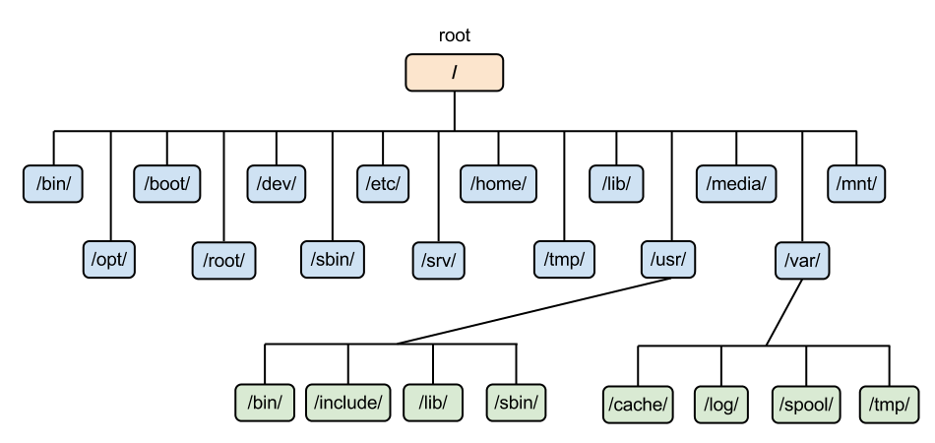
UNIXové systémy a oddíly
Linux a Mac OS – oddělené oddíly
/boot, /home, /tmp, atd.
Když se jeden oddíl rozbije, tak to není tolik škody
Problém, pokud některé oddíly mají pevnou velikost

Slide 8
